Slide 1
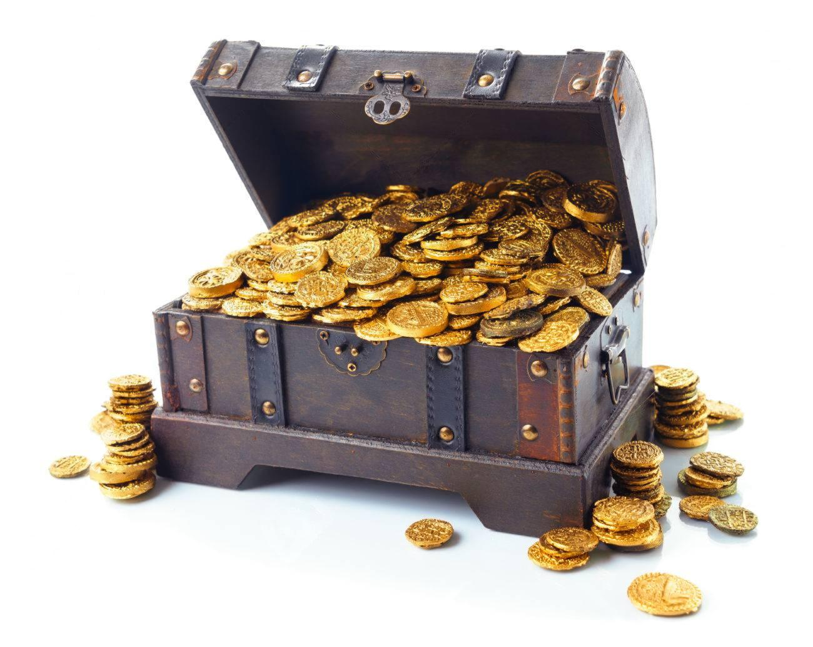
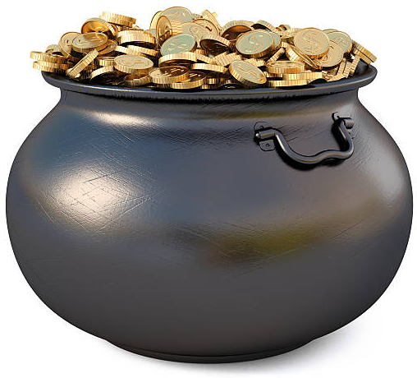

Teilsame Dorf
Teilsame Obsee
Säckelmeister
Gartenverwalter
Forstkasse Dorf
Forstkasse Obsee
Gartenverwalter
Säckelmeister

Slide 2

Teilsame Dorf
Teilsame Obsee
Teilsame Dorf - Aktionär
Teilsame Obsee - Aktionär
Forst AG
NEU: Teilenverwalterkasse
NEU: Teilenverwalterkasse
Säckelmeister
Gartenverwalter
Gartenverwalter
Pachtzins,
Darl. Rückzahlungen
Dividenden
Säckelmeister

